Slide 1
Laboratorio IoT
Prof. Paolo Napoletano
a.a. 2021/2022
Seismograph System – Assignment 3
Team overlap
Nicholas Carlotti - 883229
Simone Benitozzi - 889407

Slide 2
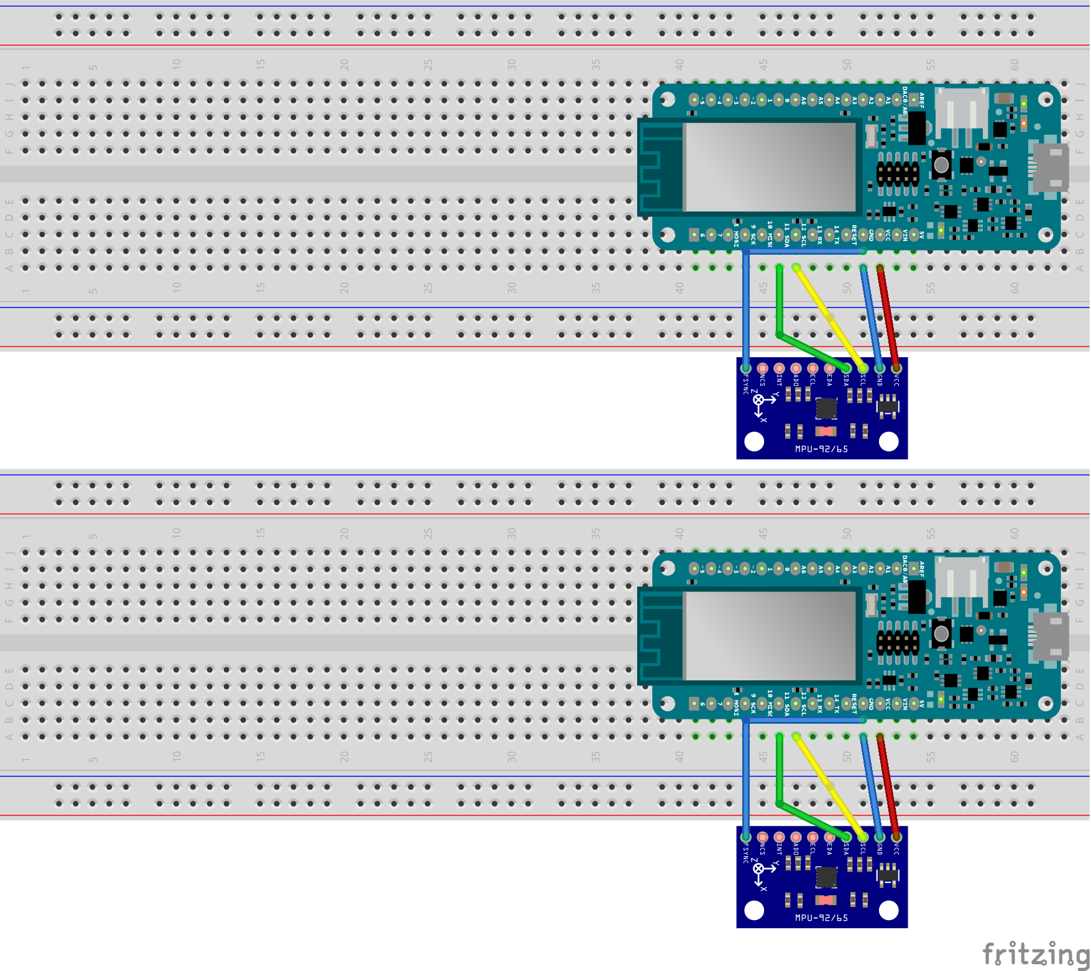
Materials
Description of the ingredients employed

Slide 3
Materials
Description of the ingredients employed
Nodo Master
Server python
Boards:
ARDUINO MKR1000
Earthquake Detection
IMU 10 DOF: Accelerometri per il rilevamento delle vibrazioni

Slide 4
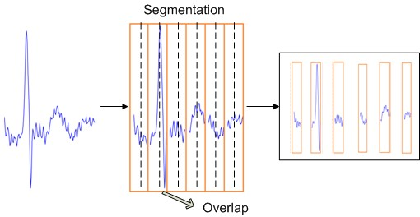
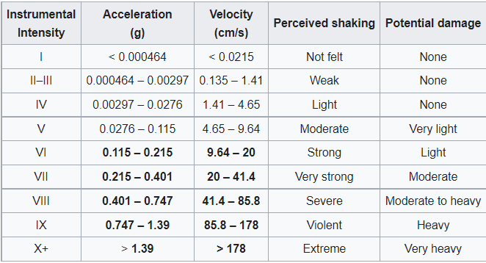
Assignment 1: Earthquake Detection
Project Overview: past steps
Signal Sampling: Rilevazione delle vibrazioni sull’accelerometro
Fast Fourier Transform: Conversione dei segnali in una rappresentazione nel dominio delle frequenze
Frequency Segmentation: Estrazione e segmentazione delle frequenze rilevanti (2-20Hz)
Conversione in Scala Mercalli: Conversione del valore rilevato in scala di intensità Mercalli

Slide 5
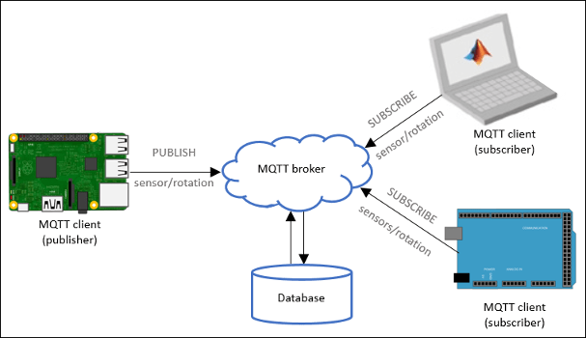
Assignment 2: Nodo Master
Project Overview: past steps
Funzionamento:
Il nodo master è rappresentato da un server esterno, iscritto ad un topic mqtt
Resta in attesa di eventi significativi, che procede a loggare in un database
Vantaggi ottenuti:
Assorbe la logica di logging al database di tutti i sensori
Ha permesso di aumentare l’efficienza di calcolo delle boards, risparmiandogli carico computazionale

Slide 6
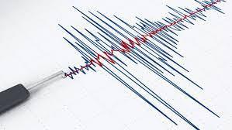
Assignment 2 : Dashboard di Monitoring
Project Overview: past steps
Funzionamento:
Mostra in tempo reale le rilevazioni ricevute dai sismografi
Ad ogni nodo, collegatosi dinamicamente, corrisponde un grafico diverso
Gli eventi significativi vengono evidenziati separatamente
Use Case:
Consente l’osservazione in tempo reale di misurazioni da diverse stazioni di rilevazione
Fornisce così un’overview su più zone monitorate, in modo da confrontare l’intensità di un evento sismico

Slide 7
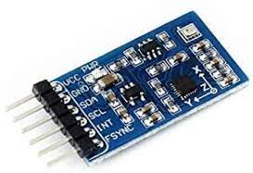

Method: Low Power Consumption
Description system: choices, parameters, use cases
Proprietà del Sistema:
Sistema di rilevazione time sensitive
Necessità di rilevazioni costanti e in tempo reale
Non c’è la possibilità di rimanere in uno stato di Sleep per tempi prolungati
Disabilitazione delle componenti:
Componenti inutilizzate dell’IMU 10 DOF disabilitate per risparmio di consumo energetico:
Magnetometro
Giroscopio (assi X, Y e Z)
IDLE sleep mode:
A seguito di ogni lettura dell’accelerometro la board entra in IDLE mode per 25ms
CPU stoppata e aumento dell’efficienza di wake-up time

Slide 8

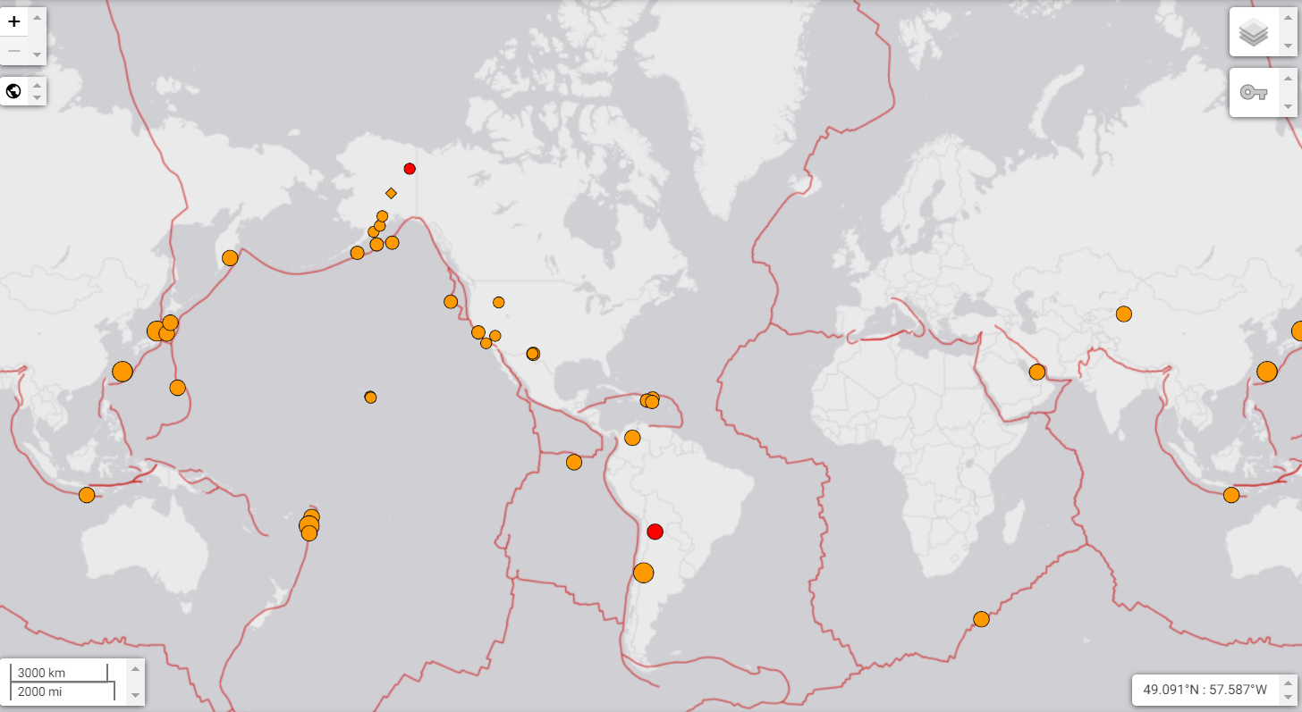
Method: API Usage
Description system: choices, parameters, use cases
Overview:
Fonte: USGS – Istituto Geologico degli Stati Uniti
Rilevazione di sismi di magnitudo 2.5+ derivati in tempo reale dall’intero globo terrestre, aggiornati ogni 5 minuti
Gestione return payload:
Specifiche dettagliate per ciascun sisma restituite in formato GeoJSON
Sono state utilizzate solo le più rilevanti per il sistema
Use Cases:
Rilevazione dei terremoti in tempo reale
Recupero degli ultimi terremoti rilevati entro un certo limite
https://earthquake.usgs.gov/earthquakes/map

Slide 9
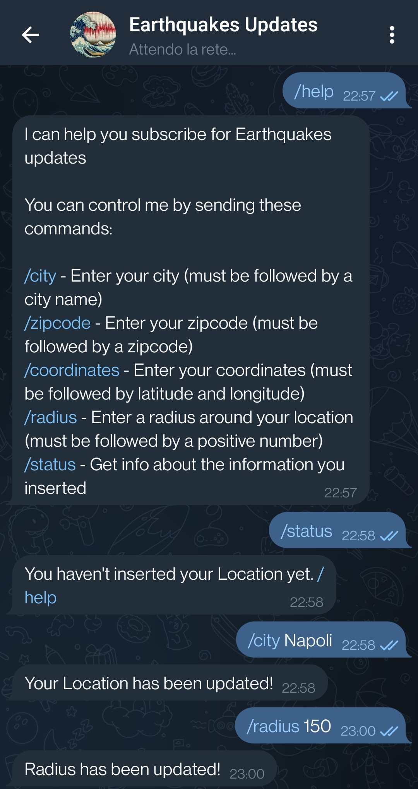
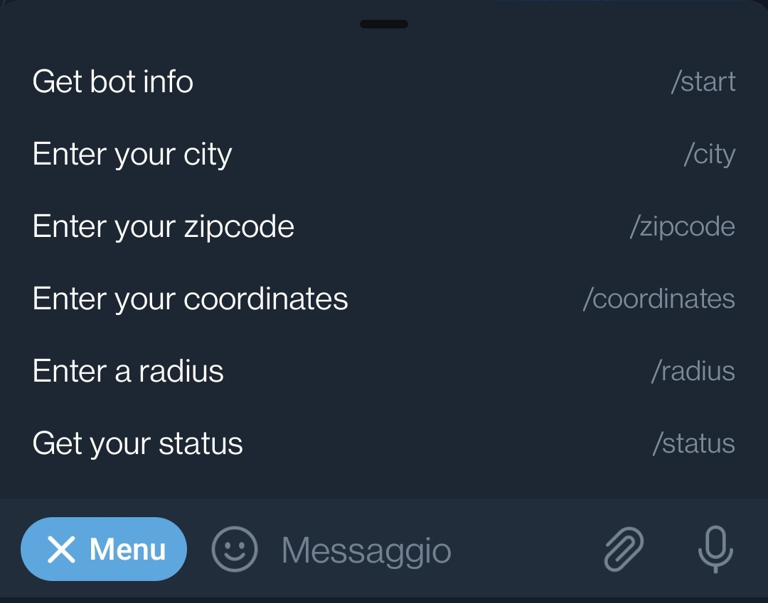
Method: Telegram Bot
Description system: choices, parameters, use cases
Funzionamento:
Permette di registarsi attraverso una posizione e un raggio a scelta
L’utente riceverà aggiornamenti in caso di terremoti rilevati entro il raggio scelto
@IoTLab_overlapbot

Slide 10
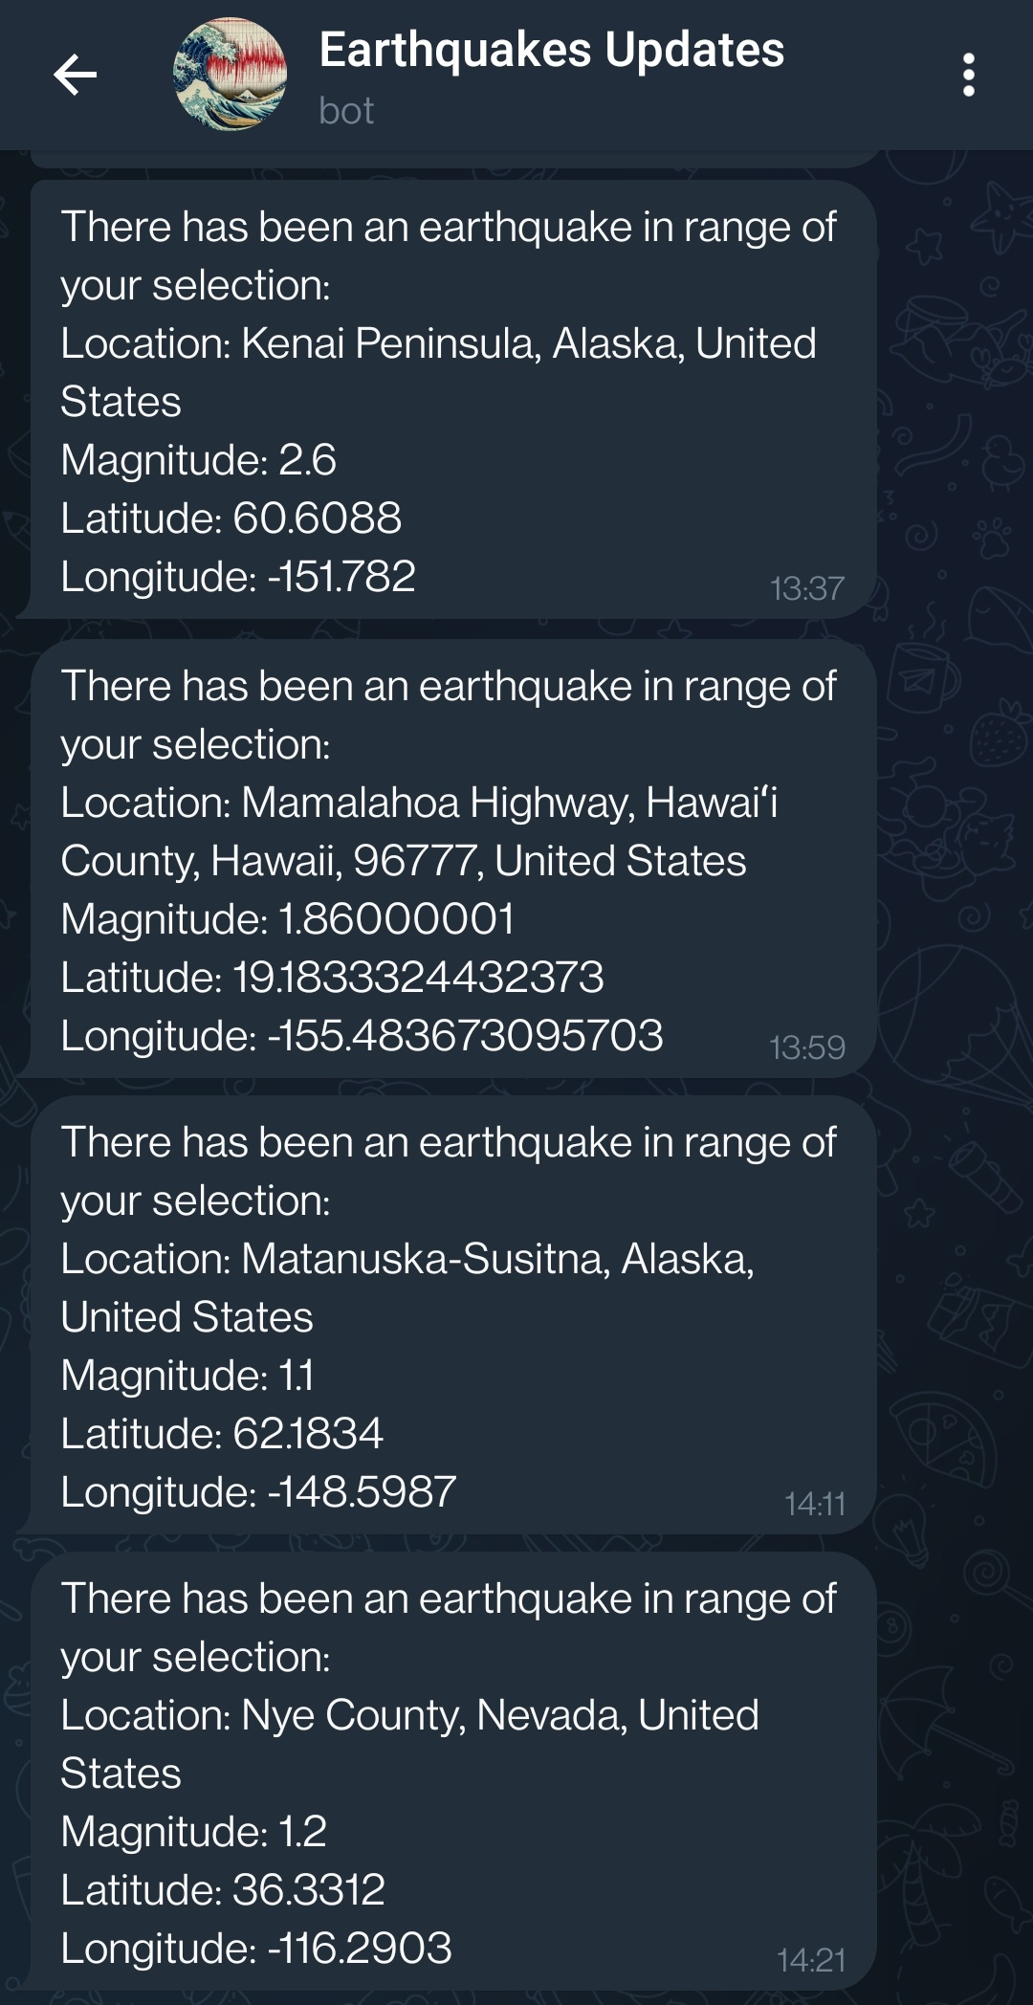
Method: Telegram Bot
Description system: choices, parameters, use cases
Specifiche di Implementazione:
I terremoti segnalati agli utenti sono sia quelli rilevati dal sismografo che ricevuti dalle API
Libreria utilizzata: python-telegram-bot (asincrona)
L’intero master-node è stato riprogettato per poter girare attorno ad asyncio

Slide 11
Nodes Communication
Tabular description of communication between nodes
URI or MQTT Topic | Method | Operation | Format of request payload | Return Codes | Format of return payload
mqtt://localhost:1883/status/sensor_id | Publish | Segnala lo stato del sismografo attraverso protocollo LWT | {“online”: bool} | none | none
mqtt://localhost:1883/seism/sensor_id/raw | Publish | Pubblica le rilevazioni del sismografo in tempo reale | {“raw”: double} | none | none
mqtt://localhost:1883/seism/sensor_id/events | Publish | Pubblica gli eventi significativi rilevati dal sismografo | {“frequency”: double, “magnitude”: double, “mercalli”: double, “ts_s”: long int, “lat”: double, “lng”: double} | none | none
http://host:port/seismograph/sensor_id/events?limit=${count} | GET | Recupera eventi passati antro un certo limite | none | 200 OK 204 No Content 404 Not Found | {“timestamp”: long int, “magnitude”: double, “frequency”: double, “mercalli”: double}
https://earthquake.usgs.gov/earthquakes/feed/v1.0/summary/all_hour.geojson | GET | Recupera eventi rilevati in tempo reale | none | 200 OK 204 No Content 404 Not Found | * Documentazione completa Informazioni utilizzate: {“magnitude”: double, “latitude”: double, “longitude”: double}
* https://earthquake.usgs.gov/data/comcat/index.php

Slide 12
Final remarks: Results & Future Developments
Results, Discussion, conclusion
Risultati ottenuti
L’implementazione delle API hanno consentito l’integrazione della nostra rete di sismografi a dati provenienti da fonti reali
L’implementazione del Bot Telegram ha inoltre permesso un sistema di notifica più user-friendly, attraverso una Maggiore interazione diretta con gli utenti finali
Il tutto è stato integrato correttamente, a seguito della riprogettazione che ha richiesto che l’intero nodo master girasse attraversochiamate a funzioni asincrone
Sviluppi Futuri
La possibilità di utilizzare più accelerometri per effettuare analisi aggiuntive sui sismi, con la possibilità di identificarne l’epicentro
Un sensore di rilevazione della posizione delle schede per rilevarne la posizione effettiva, attualmente fissata staticamente

